Slide 1
Esquema de la Licitación No. IFT-7
LICITACIÓN PÚBLICA PARA CONCESIONAR EL USO, APROVECHAMIENTO Y EXPLOTACIÓN COMERCIAL DE HASTA 130 MHz DE ESPECTRO RADIOELÉCTRICO DISPONIBLES EN LA BANDA DE FRECUENCIAS 2500-2690 MHz (LICITACIÓN No. IFT-7).
NOTA: La Unidad de Espectro Radioeléctrico del Instituto Federal de Telecomunicaciones somete a opinión del público en general este proyecto de Bases de Licitación, con la finalidad de obtener la retroalimentación necesaria para fortalecerlo y enriquecerlo previamente a su aprobación por el Pleno del Instituto. Este proceso se realiza sin perjuicio de las atribuciones del Pleno del Instituto para someter a consulta pública cualquier asunto que así determine, en términos del artículo 51 de la Ley Federal de Telecomunicaciones y Radiodifusión.

Slide 2
Objeto de la Licitación
Este documento contiene la información y especificaciones que serán sometidos a Opinión Pública.
La Licitación No. IFT-7 tiene por objeto concesionar el uso, aprovechamiento y explotación comercial de hasta 130 MHz de espectro radioeléctrico disponibles en la banda de frecuencias 2500-2690 MHz (Licitación No. IFT-7), para la prestación del servicio de acceso inalámbrico móvil, contenidos en el numeral 2.1.1 del Programa Anual de Uso y Aprovechamiento de Bandas de Frecuencias 2015.
Cobertura Nacional.
Vigencia de hasta 20 años.
Los Participantes a los que se asignen Bloques Categoría TDD, podrán optar por diferir la fecha de inicio por uno o por dos años.
Se proponen 2 Bandas de Guarda de 5 MHz cada una.
Banda de 2500 MHz en México– espectro disponible.

Slide 3
Tiempos y Particularidades de la Licitación
Tiempo de duración:
  Septiembre de 2017 – Inicio.
  Del 28 de febrero al 2 de marzo de 2018 – Entrega y notificación de Constancias de Participación (fechas estimadas).
  Abril de 2018 – Notificación de actas de fallo (fecha estimada).
  Junio de 2018 – Entrega de títulos de concesión (fecha estimada).
Particularidades de la Licitación Pública:
  La entrega de información y documentación de los interesados y la prevención serán realizados en el domicilio del Instituto.
  El procedimiento de presentación de ofertas se realizará electrónicamente vía Internet, a través de un Sistema Electrónico de Presentación de Ofertas (SEPRO).
  Se contará con una “Mesa de ayuda” para prestar asistencia telefónica y electrónica para el uso del SEPRO en el Procedimiento de Presentación de Ofertas.
  Para la emisión de las constancias de participación será necesario contar con dictámenes favorables en materia técnica-jurídica y de competencia económica.
  El Procedimiento de Presentación de Ofertas para la presente Licitación se llevará a cabo mediante un mecanismo de Ofertas con Precios y Rondas de Reloj, el cual se realizará en dos Etapas: una de Adjudicación y una de Asignación.

Slide 4
Cronograma Licitación IFT-7
Del 13 de noviembre al 1 diciembre
Primera entrega de información.
Del 5 al 9 de marzo de 2018
Sesiones de práctica.
12 de marzo de 2018
Inicio del Procedimiento de Presentación de Ofertas.
23 de febrero de 2018
Publicación del calendario de entrega de constancias de participación.
Del 2 al 13 de octubre
Preguntas sobre las Bases.
Del 8 al 19 de enero de 2018
Periodo de segunda entrega de información
3 de noviembre
Publicación de respuestas.
Del 18 al 20 de diciembre
Prevención.
Del 28 de febrero al 2 de marzo de 2018
Entrega de constancias de participación.
Abril de 2018
Notificación de actas de fallo.
Octubre
Noviembre
Diciembre
Enero
Febrero
Marzo
Abril
2017
2018
Entre mayo y junio de 2018 – Pago de contraprestación.
Junio de 2018 – Otorgamiento de los títulos de concesión.
4

Slide 5
Etapas de la Licitación
El proceso de Licitación Pública contará con 4 etapas generales:
Etapa 1:
Preguntas y Respuestas, Entrega de información y documentación al Instituto, y, en su caso, prevención.
Etapa 2:
Evaluación, dictaminación, y emisión de constancias de participación
Etapa 3:
Sesión de práctica y procedimiento de presentación de ofertas
Etapa 4:
Emisión de acta de fallo, pago de contraprestación y otorgamiento de títulos de concesión
  Etapa de preguntas y respuestas, entrega de información y documentación al Instituto y, en su caso, prevención.
  Etapa correspondiente a la evaluación, dictaminación y emisión de constancias de participación.
  Etapa de sesión de práctica y Procedimiento de Presentación de Ofertas a través del SEPRO. Incluye una etapa de adjudicación y una etapa de asignación.
  Etapa de emisión de acta de fallo, pago de contraprestación y otorgamiento de títulos de concesión.

Slide 6
Etapas de la Licitación
Etapa 1: Preguntas y Respuestas, Entrega de información y documentación al Instituto, y, en su caso, prevención.
Inicio de registro
Sub-etapa 2:
Preguntas y respuestas sobre las Bases
Sub-etapa 3:
1ra entrega de información
Sub-etapa 4:
Prevención de información faltante
Sub-etapa 5:
2da entrega de información
La Etapa se compone de:
  Preguntas y respuestas que versen sobre las Bases de licitación (participación abierta).
  Primera entrega de información y documentación por parte de los interesados.
  Prevención sobre la información y documentación faltante.
  Segunda entrega de información por parte de los interesados que fueron prevenidos.
Es necesario cumplir con cada paso a fin de obtener la constancia de participación, excepto la realización de preguntas, que es opcional.
Esta etapa de registro de los interesados será en el domicilio del Instituto. Es importante señalar que la Garantía de Seriedad deberá entregarse físicamente en esta etapa. La garantía de seriedad será validada con la institución bancaria que la haya emitido; sólo aquellas personas con garantías de seriedad válidas estarán en posibilidad de recibir su constancia de participación.

Slide 7
Etapas de la Licitación
Etapa 2: Evaluación, dictaminación y emisión de constancias de participación.
Sub-etapa 1:
Evaluación de documentación
Sub-etapa 2:
Dictaminación técnica, jurídica y económica
Sub-etapa 3:
Emisión de constancias de participación
Sub-etapa 4:
Notificación de constancias de participación y entrega de garantías de seriedad
La etapa se compone de:
  Evaluación de documentación.
  Dictaminación técnica - jurídica y de competencia económica.
  Emisión de constancias de participación.
  Notificación y entrega de constancias de participación en el domicilio del Instituto.
Para poder recibir dicha constancia se deberá:
  Obtener la emisión favorable del dictamen técnico-jurídico: En éste se evaluará el cumplimiento de las disposiciones y requisitos legales y de las Bases.
  Obtener la emisión favorable del dictamen de competencia económica: En éste se evaluarán los límites de acumulación de espectro, el cumplimiento de las disposiciones legales en materia de competencia económica y se señalará si un interesado es elegible a participar y, en su caso, las condiciones de participación.
  Haber presentado una garantía de seriedad válida.

Slide 8
Etapas de la Licitación
Etapa 3: Sesión de práctica y Procedimiento de Presentación de Ofertas
Sub-etapa 1:
Sesiones de práctica
Sub-etapa 2:
Procedimientos de presentación de ofertas
Sub-etapa 3:
Publicación de resultados
La etapa se compone de:
  Sesión de práctica del procedimiento de presentación de ofertas para los participantes a través del SEPRO.
    Será realizada mediante múltiples sesiones en las cuales los participantes podrán replicar o simular concursos.
    Se contará con manuales sobre el uso del SEPRO y soporte técnico vía telefónica o electrónica.
  Procedimientos de Presentación de Ofertas en 2 etapas: Adjudicación y Asignación.
  Todos los bloques serán ofertados en la etapa de Adjudicación bajo un mecanismo de ofertas con precios y rondas de reloj.
  Publicación de resultados (en la página de Internet del Instituto).

Slide 9
Etapas de la Licitación
Etapa 4: Emisión de Acta de Fallo, pago de Contraprestación y otorgamiento de Títulos de Concesión
Sub-etapa 1:
Emisión y notificación de Acta de Fallo
Sub-etapa 2:
Pago de contraprestaciones
Sub-etapa 3:
Otorgamiento y firma de títulos de concesión
Sub-etapa 4:
Liberación de garantías de seriedad
La etapa se compone de:
  Emisión de Actas de Fallo.
  Pago de Contraprestaciones.
  Otorgamiento y firma de los Títulos de Concesión.
  Liberación de Garantías de Seriedad.
El pago de las contraprestaciones se realizará por la cantidad total de bloques obtenidos por cada participante ganador.
Una vez pagada la contraprestación y firmado el título de concesión para los bloques obtenidos, se procederá a liberar las garantías de seriedad de los participantes ganadores.
En caso de que un participante ganador incurra en cualquier causal de descalificación se hará efectiva la garantía de seriedad correspondiente;

Slide 10
Espectro Disponible.
La Licitación No. IFT-7 ofrecerá al mercado 120 MHz de espectro disponible en la Banda de 2500 MHz (considerando las bandas de guarda propuestas) , los cuales se clasifican en dos Categorías:
• Categoría FDD: Espectro pareado, 2530 – 2570 MHz y 2650 – 2690 MHz
Existen 4 (cuatro) Bloques Categoría FDD (F1, F2, F3 y F4, en la Figura siguiente).
• Categoría TDD: Espectro no pareado, 2575 – 2615 MHz (color verde).
Existen 2 (dos) Bloques Categoría TDD (T1 y T2, en la Figura siguiente).
Bloques disponibles en la Licitación.
Bloques disponibles por Categoría.
Categoría | Tipo de espectro | Número de bloques | Tamaño de bloques | Puntos de Elegibilidad por Bloque
FDD | Pareado | 4 | 10 +10 MHz | 1
TDD | No pareado | 2 | 20 MHz | 1

Slide 11
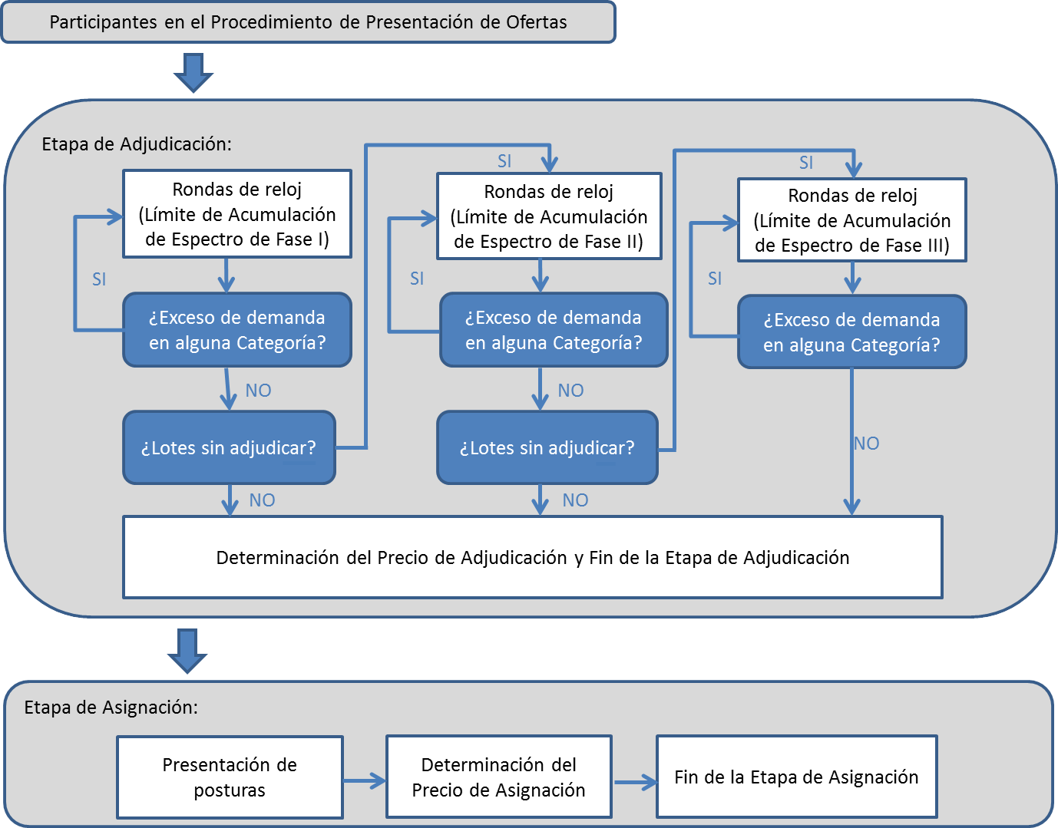
Procedimiento de Presentación de Ofertas.
El Procedimiento de Presentación de Ofertas para la presente Licitación se llevará a cabo dos Etapas:
Visión del Procedimiento de Presentación de Ofertas.
Etapa Adjudicación: Consiste en un mecanismo de Ofertas con Precios y Rondas de Reloj, con una o más Rondas de Reloj en hasta tres fases diferentes.
Etapa de Asignación: Consiste, en su caso, de una sola Ronda de Sobre Cerrado.

Slide 12
Procedimiento de Presentación de Ofertas.
Fases de la Etapa de Adjudicación.
Fase I:
La “elegibilidad” para presentar Ofertas será igual al número máximo de Bloques permitido conforme al Límite de Acumulación de Espectro para la Fase I.
Si la demanda es igual al número total de Bloques en ambas Categorías, la Etapa de Adjudicación terminará.
Si la demanda es menor al número total de Bloques en una o ambas Categorías, la Etapa de Adjudicación continuará a la Fase II y las Rondas de Reloj se reanudarán por completo, ofreciendo a los Participantes nuevamente el total de Bloques, a los nuevos precios obtenidos en la Fase I.
Fase II:
La elegibilidad para la Fase II de un Participante será igual a la que resulte menor entre: a) El número de bloques por los que presentó una Oferta en la Ronda de Reloj anterior más uno, o b) El máximo número de Bloques permitidos conforme al Límite de Acumulación de Espectro de la Fase II.
Si la demanda es menor al número total de Bloques en una o ambas Categorías, la Etapa de Adjudicación continuará a la Fase III y las Rondas de Reloj se reanudarán por completo, ofreciendo al Participante nuevamente el total de Bloques subastados en la Fase II, a los nuevos precios obtenidos en la Fase II.
Fase III:
La elegibilidad revisada de cada Participante será igual a la que resulte menor entre: a) El número de Bloques por los que presentó una Oferta en la Ronda de Reloj anterior más uno, o b) El máximo número de Bloques permitidos conforme al Límite de Acumulación de Espectro para la Fase III.
La Fase III continúa hasta que haya una Ronda de Reloj donde no haya exceso de demanda en cualquiera de las Categorías.
La Etapa de adjudicación termina, máximo, en la Fase III, por lo que si hay Bloques no adjudicados al final de esta fase, éstos serán retenidos por el Instituto para, en su caso, licitarlos posteriormente.

Slide 13
Aspectos en Materia de Competencia
(Límite de Acumulación de Espectro)
    En la Etapa de Adjudicación, compuesta hasta por tres fases, los Participantes estarán sujetos a un Límite de Acumulación de Espectro.
    En este sentido, el Límite de Acumulación de Espectro para la Fase I será de 32.5% de espectro IMT y, en caso de demanda insuficiente, este límite se incrementará a 35% y 37.5% en fases subsecuentes de la Etapa de Adjudicación, tal como se muestra a continuación:
    • Fase I: 32.5% de espectro = 194.46 MHz
    • Fase II: 35% de espectro = 209.42 MHz
    • Fase III: 37.5% de espectro = 224.38 MHz
Tenencia de espectro en México (MHz)
 | Altán | AT&T | Telcel | Telefónica | Otro o sin asignar | Total
Banda de 700 MHz | 90 | 0 | 0 | 0 | 0 | 90
Banda de 800 MHz | 0 | 22.63 | 2.76 | 0 | 0 | 25.39
Banda de 850 MHz | 0 | 16.93 | 21.51 | 4.51 | 0 | 42.95
Banda PCS | 0 | 32.26 | 28.40 | 59.34 | 0 | 120
Banda AWS | 0 | 50 | 80 | 0 | 10 | 140
Banda de 2500 MHz (FDD) | 0 | 0 | 45.25 | 0 | 94.75 | 140
Banda de 2500 MHz (TDD) | 0 | 0 | 0 | 0 | 40 | 40
Total (MHz) | 90 | 121.82 | 177.92 | 63.85 | 144.75 | 598.34
Total (porcentaje) | 15.04% | 20.36% | 29.74% | 10.67% | 24.19%
*Las tenencias regionales en MHz han sido ponderadas por población para obtener un número equivalente a nivel nacional. Los porcentajes fueron redondeados a dos decimales.
** Los nombres de los operadores mostrados en la tabla sólo son referenciales.

Slide 14
Etapa de Adjudicación.
Esquema General.
    En cada Ronda, el SEPRO indicará un Precio de Reloj y cada Participante deberá seleccionar el número de Bloques que desea adquirir a ese precio, respetando los puntos de elegibilidad que tiene.
    En la primera Ronda de Reloj de la fase I, los Participantes con uno o más puntos de elegibilidad deberán presentar una Oferta por al menos un Bloque de cualquier Categoría. De no hacerlo, será excluido de continuar participando en el Procedimiento de Presentación de Ofertas y será descalificado en términos de las Bases.
    Si la Oferta es mayor que el número total de Bloques de esa Categoría (es decir, hay exceso de demanda), el Precio de Reloj para esa Categoría aumentará en la Ronda de Reloj siguiente.
    En general, un Participante no puede aumentar su Oferta de una Ronda de Reloj a la siguiente, respecto del número total de Bloques que desea adquirir en ambas Categorías.
    Un Participante puede disminuir, de una Ronda de Reloj a la siguiente, el número de Bloques que desea adquirir en una Categoría en particular, presentando un Retiro, aplicable desde la segunda Ronda.
    Si un Participante presenta un Retiro, para una o ambas Categorías, el número de Bloques por los que el Participante puede presentar una Oferta en las Rondas de Reloj posteriores (puntos de elegibilidad) se reducirá en consecuencia.

Slide 15
.
Etapa de Adjudicación.
Esquema General.
    Los Participantes pueden cambiar la selección de Bloques entre una Categoría y otra, respecto de la Oferta presentada en la Ronda de Reloj anterior, presentando un Cambio, aplicable desde la segunda Ronda.
    Si no hay exceso de demanda para una Categoría, en la siguiente Ronda de Reloj no se permitirá que ningún Participante presente un Retiro en esa Categoría o presente un Cambio a otra Categoría
    En la segunda Ronda de Reloj de la Fase I, los puntos de elegibilidad de un Participante serán iguales al número total de Bloques en ambas Categorías que formaron parte de la Oferta del Participante en la primera Ronda de Reloj de la Fase I.
    En todas las Rondas de Reloj subsecuentes, los puntos de elegibilidad de un Participante serán iguales a sus puntos de elegibilidad en la Ronda de Reloj precedente menos el número de Bloques por los que el participante presentó un Retiro en la Ronda de Reloj precedente.
    De igual forma, un Participante tendrá un punto de elegibilidad adicional cuando otro Participante supere su postura en precio, derivada de un Cambio Rechazado.
    La Etapa de Adjudicación continuará hasta que haya una Ronda de Reloj donde la demanda sea igual o menor (Fase III) al número total de Bloques en ambas Categorías.

Slide 16
.
Etapa de Adjudicación.
Conceptos Relevantes.
    Derechos de Extensión. Opción de un Participante para extender por 30 (treinta) minutos el tiempo límite para la realización de una Oferta. Cada Participante tiene 2 Derechos de Extensión.
      Se extiende automáticamente el tiempo de una Ronda.
    Ofertas por Omisión. Postura asignada al Participante cuando ya ha agotado sus Derechos de Extensión o no presenta una Oferta durante el período de extensión, y que se considera como su Oferta en el Procedimiento de Presentación de Ofertas.
    Retiros. Solicitud de un Participante para reducir en un Bloque su Oferta para la Ronda de Reloj previa.
    Retiros Rechazados. Retiro que se mantiene retenido por el SEPRO de acuerdo a lo estipulado en el Apéndice B de las Bases de Licitación.
    Cambios. Solicitud por parte de un Participante para realizar un intercambio de Bloques entre Categorías.
      Sólo si el Precio de Reloj para la Categoría ha incrementado con respecto a la Ronda de Reloj anterior.
      Un Participante está autorizado a presentar al menos un Cambio e incrementar, en la misma cantidad, el número de Bloques para la otra Categoría, aunque el Precio de Reloj de esta última Categoría no se haya incrementado respecto de la Ronda de Reloj previa.
      Un Participante puede presentar uno o más Retiros y/o Cambios en la misma Ronda de Reloj.
    Cambios Rechazados. Cambio no autorizado por el SEPRO conforme a la reglas del Procedimiento de Presentación de Ofertas.
    Precio de Adjudicación. Es el monto en pesos establecido para un Participante respecto delos Bloques obtenidos en la Etapa de Adjudicación.

Slide 17
Etapa de Asignación y Determinación del Precio.
    El objetivo de la Etapa de Asignación es determinar las frecuencias específicas que se asignarán a los Bloques adjudicados a los Participantes en la Etapa de Adjudicación, en caso de que haya más de un Participante con Bloques adjudicados en una Categoría o si existen Bloques sin adjudicar para dicha Categoría.
    En la asignación de las frecuencias específicas se seguirán los criterios siguientes:
      Garantizar la asignación contigua de espectro para los Bloques adjudicados a un Participante en cada Categoría, y
      Sujeto a esta restricción, permitir a los Participantes expresar sus preferencias relativas para frecuencias específicas (a través de una Ronda de Sobre Cerrado; puede ser cero pesos).
      A cada Participante se le asignará el mismo número de Bloques a los que le hayan sido adjudicados en la Etapa de Adjudicación.
      Las asignaciones de Bloques de las posturas ganadoras de los Participantes no se traslapan.
    El monto final a pagar por cada Bloque es la suma del Precio de Adjudicación y del Precio de Asignación.

Slide 18
Valores Mínimos de Referencia e Incrementos
  Para la primera Ronda de Reloj se propone un Valor Mínimo de Referencia de $350,000,000.00 (Trescientos cincuenta millones de pesos 00/100 M.N.) por Bloque como se ilustra en la Tabla siguiente:
Valores Mínimos de Referencia por Categoría.
Categoría | VMR por Bloque (pesos)
FDD | 350,000,000.00
TDD | 350,000,000.00
Para las Rondas de Reloj subsecuentes, el Precio de Reloj para cada Categoría será incrementado si hay un exceso de demanda.
El Instituto prevé que el rango para los incrementos mínimos y máximos de los Precios de Reloj esté entre el 5% y el 15% en cada Categoría.

Slide 19
Garantía de Seriedad
    La Garantía de Seriedad será una carta de crédito stand-by a nombre de la Tesorería de la Federación.
    Su entrega será físicamente en el Instituto de acuerdo al Calendario de Actividades.
    A fin de estar en condiciones de obtener la Constancia de Participación, es necesario entregar una Garantía de Seriedad.
  La Garantía de Seriedad es de $700,000,000.00 pesos.
    La Garantía de Seriedad será actualizada de acuerdo a lo siguiente:
    A la terminación de cualquier Ronda de Reloj, si la Garantía de Seriedad provista por uno o más Participantes es menor al 20% del total del monto económico asociado a su Oferta en dicha ronda, el Instituto suspenderá por un periodo de hasta 5 (cinco) días hábiles el Procedimiento de Presentación de Ofertas para que el Participante actualice al menos al 50% del monto económico asociado a su última Oferta.
    Sin embargo, los Participantes también pueden incrementar el monto de su Garantía de Seriedad en cualquier momento durante el Procedimiento de Presentación de Ofertas.

